Slide 1
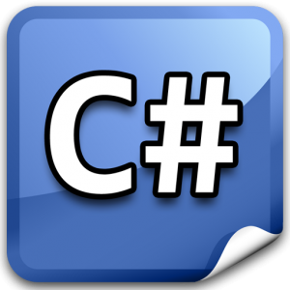
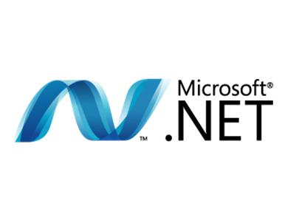
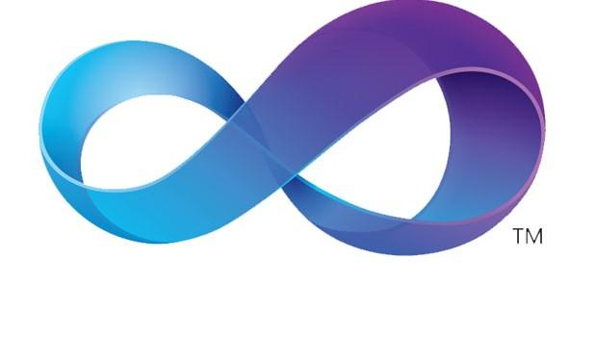
Linguagem de Programação C#

Slide 2
C#
Orientada a objetos, fortemente tipada, desenvolvida pela Microsoft como parte da plataforma .NET.
Sua sintaxe foi baseada no C++, mas inclui varias influências de outras linguagens de programação, como Object Pascal e Java

Slide 3
Linguagem Símbolo do .NET
Foi criada praticamente do zero para funcionar na nova plataforma, sem preocupações de compatibilidade com código de legado.
O compilador C# foi o primeiro a ser desenvolvido.
A maior parte das classes do .NET Framework foram desenvolvidas em C#.

Slide 4

Surgimento
Durante o desenvolvimento da plataforma .NET em 1999, uma equipe de desenvolvimento formada por Anders Hejlsberb e outros profissionais, criaram um linguagem chamada Cool, em 2000 quando o projeto .NET foi apresentado ao público, o nome passou a ser C#.
Anders Hejsberb
(Desenvolveu também o Turbo Pascal e o Delphi)

Slide 5
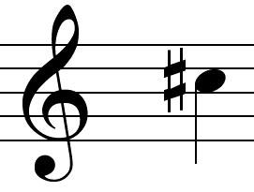
História do Nome
No principio pensou-se que o nome C#, era um sobreposição de quatro símbolo de +, uma alusão à continuação do C++.
Porém, o # se refere ao sinal musical sustenido, pronunciado em inglês sharp. Como não existe no teclado o sustenido, optou-se pelo uso da cerquilha(#) na escrita do nome.

Slide 6
C , C++, C#?!
C - Linguagem estruturada, altamente bem implementada, a qual foi usada para desenvolver os SO's mais famosos existentes, como o Unix, Linux e Windows. Essa linguagem é famosa pois permite trabalhar diretamente com os endereços de memória (ponteiros), o que permite que programadores experientes façam programas com um ótimo gerenciamento de memória.

Slide 7
C++ - Linguagem que permite programação estruturada e orientada a objetos, é uma evolução do C. Tem todas as vantagens do C, mas permite a criação de objetos, graças ao novo (não tão novo assim...) paradigma OO. Hoje o Windows como outros softwares da microsoft, é feito em C++.

Slide 8
C# - É a resposta da microsoft ao Java. É todo OO e é linguagem base do .NET, tecnologia da microsoft que bate de frente com o Java.

Slide 9
Melhorias em relação ao C e C++
Ponteiros e aritmética sem checagem só podem ser utilizados em uma modalidade especial chamada modo inseguro (unsafe mode). Normalmente os acessos a objetos são realizados através de referências seguras, as quais não podem ser invalidadas e normalmente as operações aritméticas são checadas contra sobrecarga (overflow).
Objetos não são liberados explicitamente, mas através de um processo de coleta de lixo (garbage collector) quando não há referências aos mesmos, previnindo assim referências inválidas.
Destrutores não existem. O equivalente mais próximo é a interface Disposable, que juntamente com a construção using block permitem que recursos alocados por um objeto sejam liberados prontamente. Também existem finalizadores, mas como em Java sua execução não é imediata.

Slide 10
Como no Java, não é permitida herança múltipla, mas uma classe pode implementar várias interfaces abstratas. O objetivo principal é simplificar a implementação do ambiente de execução.
C# é mais seguro com tipos que C++. As únicas conversões implícitas por default são conversões seguras, tais como ampliação de inteiros e conversões de um tipo derivado para um tipo base. Não existem conversões implícitas entre inteiros e variáveis lógicas ou enumerações. Não existem ponteiros nulos (void pointers) .E qualquer conversão implícita definida pelo usuário deve ser marcada explicitamente, diferentemente dos construtores de cópia de C++.

Slide 11
C# X Java
Java não implementa propriedades nem sobrecarga de operadores.
Java não implementa um modo inseguro que permita a manipulação de ponteiros e aritmética sem checagem.
Java possui exceções checadas, enquanto exceções em C# são não checadas como em C++.
Java não implementa o goto como estrutura de controle, mas C# sim.
Java utiliza-se de comentários Javadoc para gerar documentação automática a partir de arquivos fonte. C# utiliza comentários baseados em XML para este propósito.

Slide 12
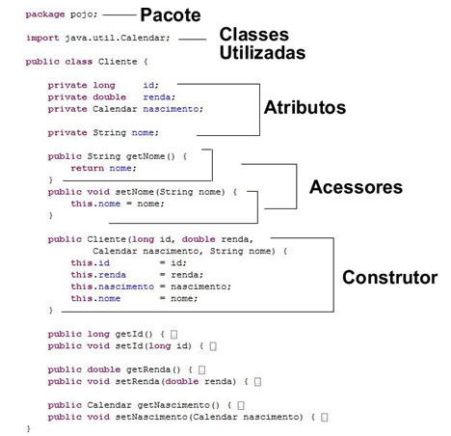

Slide 13
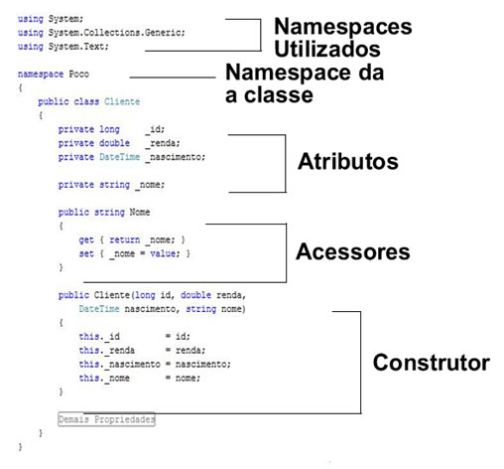

Slide 14
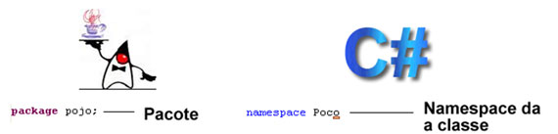
Detalhamento

Slide 15
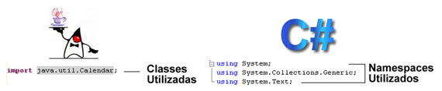
Detalhamento

Slide 16
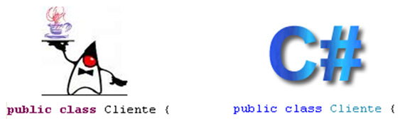
Detalhamento

Slide 17
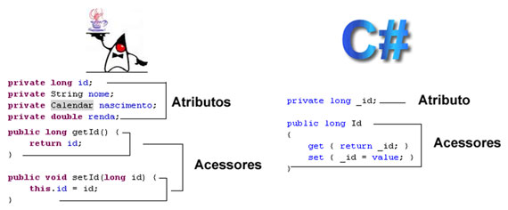
Detalhamento

Slide 18
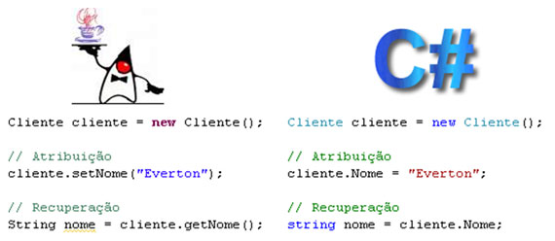
Detalhamento

Slide 19
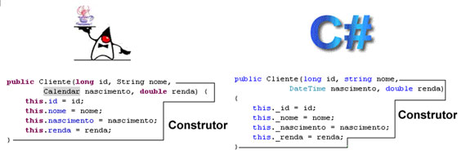
Detalhamento

Slide 20
Conclusão
C# é um diferencial para o desenvolvedor que pretende ser competitivo no mercado
Sua utilização deve ser analisada baseada no nível de complexidade do projeto, assim como outras linguagens de programação.
Evitar precipitações de julgamento da sua efetividade baseado em opiniões da polêmica Software Livre X Software privado.

Slide 21
Referências
http://www.portaleducacao.com.br/informatica/artigos/6137/historia-e-caracteristicas-da-linguagem-c
http://pt.wikipedia.org/wiki/C%E2%99%AF
http://www.linhadecodigo.com.br/artigo/1620/java-e-csharpnet-um-breve-e-introdutorio-estudo-comparativo-de-suas-sintaxes-e-convencoes.aspx

Slide 22
FIM

